Slide 1
安城院毕业生就业管理培训
二〇一七年十二月

Slide 2
数据维护规则

Slide 3
生源（基本）信息维护
生源（基本）信息维护必填项字段：考生号、姓名、性别、身份证号、学号、院系名称、民族、政治面貌、学制、学历、专业名称、培养方式、生源地、是否双优生、困难生类型、入学日期、毕业日期、班级和毕结业结论；

Slide 4
就业信息维护
⑴协议书就业：协议书号必填，毕业去向选择签就业协议形式就业，签发类别和签往单位所在地据实选择，签往单位名称和备注据实填写，单位名称、组织机构代码、单位所在地、单位性质、行业分类、工作职位、单位详细地址、单位联系人、单位联系电话、联系人电子邮箱据实填写且必填；
⑵劳动合同就业：毕业去向选择签劳动合同形式就业，签发类别和签往单位所在地据实选择，签往单位名称和备注据实填写，单位名称、组织机构代码、单位所在地、单位性质、行业分类、工作职位、单位详细地址、单位联系人、单位联系电话、联系人电子邮箱据实填写且必填；

Slide 5
就业信息维护
⑶证明函就业：毕业去向选择其他录用形式就业，单位名称、组织机构代码、单位所在地、单位性质、行业分类、工作职位、单位详细地址、单位联系人、单位联系电话、联系人电子邮箱据实填写且必填；
⑷升学：报到证签发类别选择未签发报到证，毕业去向选择升学，单位名称中填入考取学校(专业)，单位所在地选择考取学校所在地；
⑸出国、出境：毕业去向选择出国、出境，单位名称填入去往国家(学校)；

Slide 6
就业信息维护
⑹科研助理：毕业去向选择科研助理，单位名称填入科研助理所在的单位，单位所在地选择毕业生服务的地区；
⑺应征义务兵：毕业去向选择应征义务兵，单位组织机构代码、单位名称、单位所在地代码、单位行业代码、单位性质代码、单位职位类别代码不用维护；
⑻自由职业：毕业去向选择自由职业，单位名称填入所从事的自由职业内容，单位所在地选择工作所在地区；

Slide 7
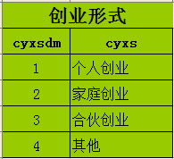
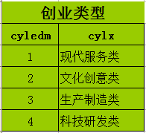
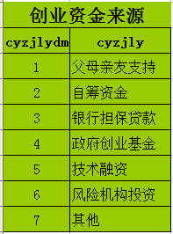
就业信息维护
⑼自主创业：毕业去向选择自主创业，创业形式、创业类型和创业资金来源据实选择，单位名称填入创办公司名或具体创业项目，单位所在地选择创业所在地区，单位行业选择创业从事的行业；

Slide 8
就业信息维护
⑽基层项目：毕业去向据实选择国家基层项目或地方基层项目，单位名称根据情况填入具体内容（“大学生村官”填至村（社区），如“合肥市肥西县上派镇三岗村”；“特岗教师”填至中小学，如“蚌埠市淮上区梅桥中学”；“三支一扶”人员填至基层站所，如“阜阳市阜南县会龙乡社会事务站”；“西部计划”填至县（市、区），如“ 亳州市涡阳团县委”），基层项目据实选择“特岗教师、选聘生、三支一扶、选调生、西部计划”，单位所在地选择服务县市。

Slide 9
就业信息维护
⑾待就业/不就业拟升学/其他暂不就业：毕业去向选择待就业，待就业原因据实选择“求职中、签约中、拟参加公招考试、拟创业、拟应征入伍”；毕业去向选择不就业拟升学，不就业拟升学原因默认选择“拟升学”；毕业去向选择其他暂不就业，其他暂不就业原因据实选择“暂不就业、拟出国出境”；

Slide 10
就业信息维护
⑿不派：培养方式为定向或委培时，报到证签发类别选择未签发报到证，毕业去向选择签就业协议形式就业，单位名称、组织机构代码、单位所在地、单位性质、行业分类、工作职位、单位详细地址、单位联系人、单位联系电话据实填写且必填，备注中填入不派；
⒀缓派：报到证签发类别选择未签发报到证，备注中填入缓派；

Slide 11
扩展信息维护
家庭详细地址、家庭联系方式、本人电子邮件、
家庭邮编、本人联系方式、本人QQ为必填项。

Slide 12
注意事项及补充说明

Slide 13
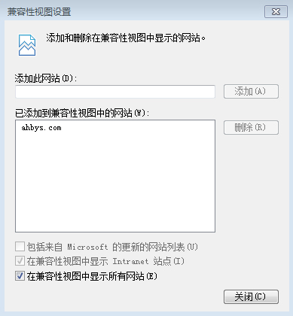
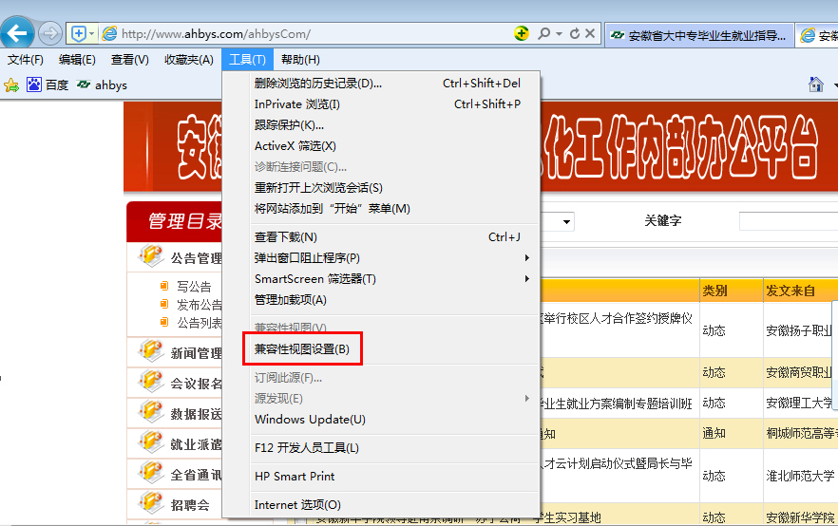
1
浏览器及兼容性视图
系统要求浏览
器为IE8.0以上
如果系统在使用中出现显示问题，可以尝试在兼容性视图下浏览。

Slide 14
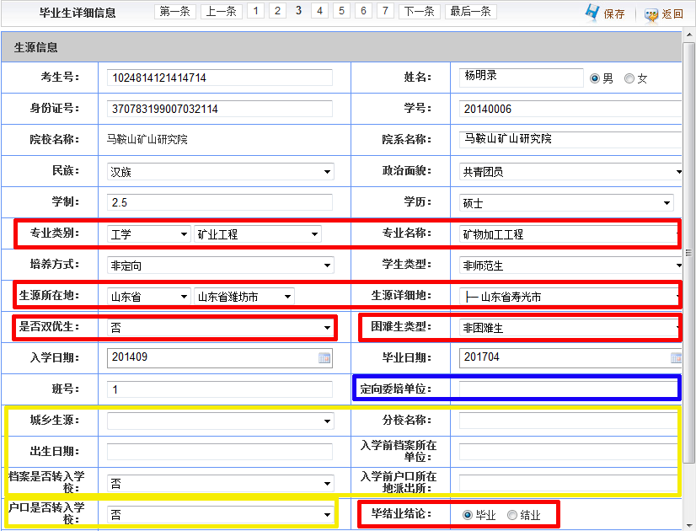
4
生源（基本）信息维护页面
重点检查维护专业、生源地、是否双优生、困难生类型和毕结业结论几个字段。
城乡生源等字段今年仍不作要求，可以为空。

Slide 15
4
生源（基本）信息维护页面
在生源（基本）信息维护中修改了生源地后
如果该生原先就业信息维护页面中签发类别为回生源地报到的，请务必在就业信息维护页面中执行以下操作：
签发类别先选择未签发报到证→签发类别再选择回生源地报到→最后保存

Slide 16
5
何为生源地？
正常情况下，高校毕业生的生源地是指毕业生在高中毕业、大学录取之前的户籍所在地，即毕业生入学前的家庭户口所在地。
特殊情况下，是指生源变更，某省市生源毕业生在校就读期间，其父母双方或一方的户口由一省市迁到另一省市，属于生源变更。
毕业生若入学后因父母工作变动而家庭地址变更者，由新址户口所在地派出所出具父母户籍证明，可以将毕业生家庭所在地的新址作为毕业生的生源地。

Slide 17
6
就业信息维护页面
单位名称是以“院,所,校,社,馆,台,站,中心,园,小学,中学,大学,处,办公室,局,会,队,中,小,科”这些结尾的，单位性质才能选机关、科研设计单位、高等教育单位、中初教育单位、医疗卫生单位、其他事业单位；如单位名称最后有括号，则先将单位名称截取到左括号“（”前再执行此规则；
“民办非企业单位”应属29其他事业单位。
单位名称含公司的单位性质都要选企业。
当毕业去向为签协议、签劳动合同或其他录用时，单位联系人电子邮箱必填

Slide 18
7
单位组织机构代码
单位组织机构代码填写9位的组织机构代码（不含“-”）或15位的企业工商注册号。
如果个别机关、事业或部队单位无法查到组织机构代码，可以填写“无”，不能用其他代码代替。
如果企业提供的是18位统一社会信用代码，就截取其中第9-17位填写即可。
（1）单位组织机构代码可以通过全国组织机构代码管理中心官网http://www.nacao.org.cn/ 查询；可以在全国就业管理系统中查询；可以在启信宝中查询。
（2）企业工商注册号可在全国企业信用信息公示系统http://gsxt.saic.gov.cn/查询。

Slide 19
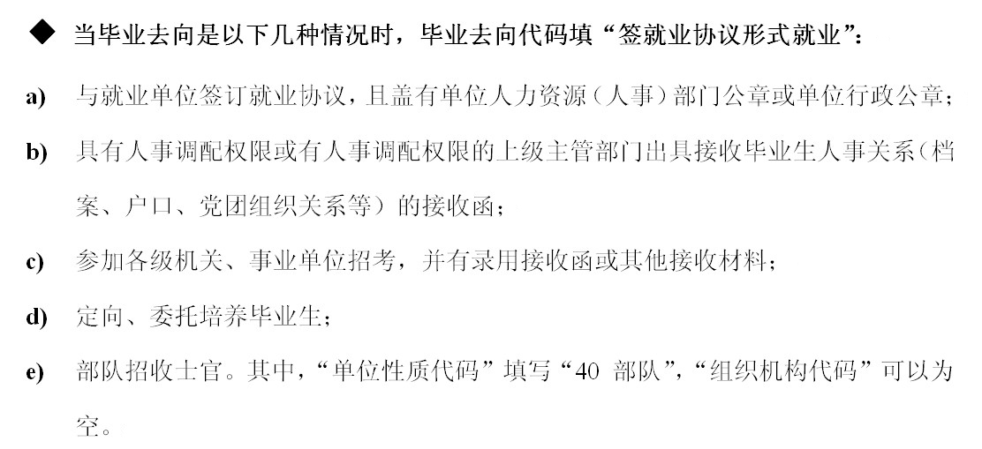
8
毕业去向和报到证签发类别

Slide 20
8
毕业去向和报到证签发类别

Slide 21
8
毕业去向和报到证签发类别

Slide 22
9
未就业毕业生统计服务工作
未就业毕业生分为有就业意愿尚未就业毕业生和暂不就业毕业生。
1．有就业意愿尚未就业毕业生包括以下几类：
（1）求职中：正在择业，尚未落实工作单位。
（2）签约中：已确定就业意向，准备正式签订协议或合同。
（3）拟参加公招考试：准备参加公务员、事业单位等公开招录考试。
（4）拟创业：准备创业，尚未在工商行政管理部门注册登记，拟创立的实体尚未开始实际运营。
（5）拟应征入伍：准备应征入伍，尚未被批准。
2．暂不就业毕业生包括：
（1）暂不就业：暂时不想就业等无就业意愿的毕业生。
（2）拟升学：暂不打算就业，准备升学考试。
（3）拟出国出境：准备出国出境学习或工作。
未就业毕业生统计：
待就业率=有就业意愿尚未就业毕业生人数/毕业生总数
暂不就业率=暂不就业毕业生人数/毕业生总数。

Slide 23
QQ群

Slide 24
谢 谢 ！

